Slide 1
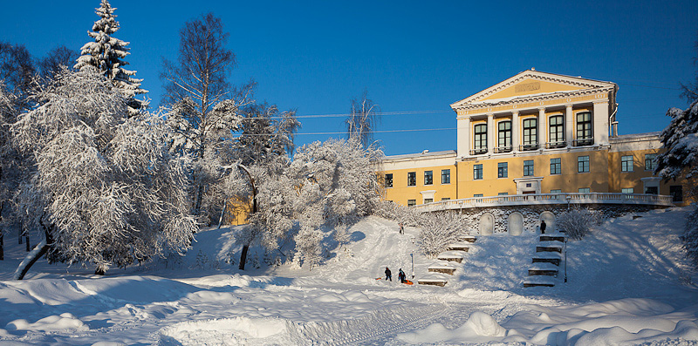
Музейно - педагогическое занятие «О чем может рассказать школьная фотография» Зам. директора по ВР ГБОУ лицея № 445 Курортного района Санкт-Петербурга Т.А. Гурашкина

Slide 2
Цель работы: формирование интереса к изучению истории школы № 445 через знакомство со школьной фотографией 1958 года. Задачи: 1. Обучать учащихся работе в команде. 2. Познакомить учащихся с особенностями работы с музейным экспонатом – фотографией. 3. Развивать у учащихся навыки составления мини-выставки по теме. 4. Способствовать развитию навыков ведения дискуссии. 5. Создать предпосылки для возможного продолжения работы по данной теме

Slide 3
Актуальность: проблема сохранения школьных традиций и организация работы школьного музея. Организационно-методические условия: - занятие проводится во внеурочное время в школьном кабинете; - длительность занятия 1,5 часа; - для проведения занятия в кабинете находятся некоторые экспонаты школьного музея, рассказывающие о жизни школы в 50-е годы 20 века.

Slide 4
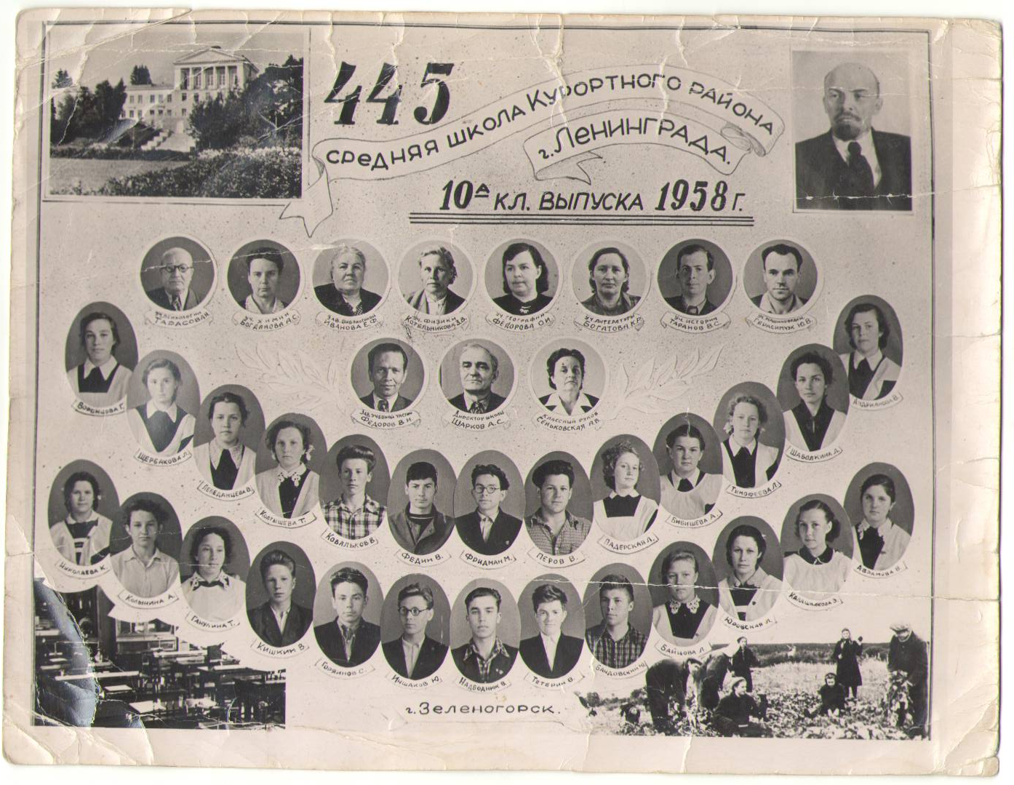

Slide 5
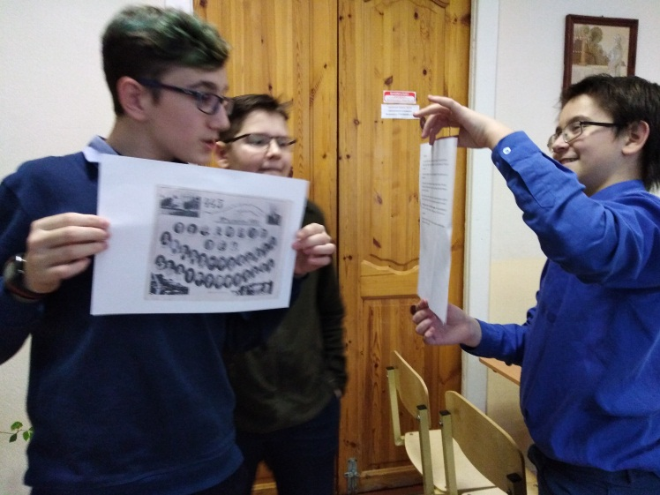
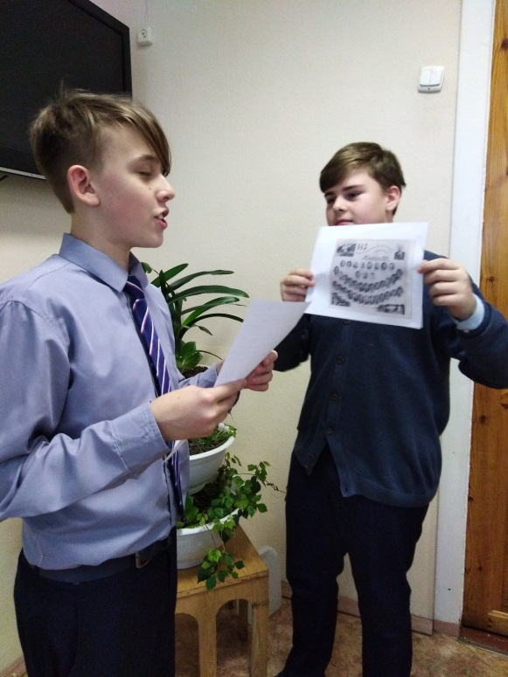
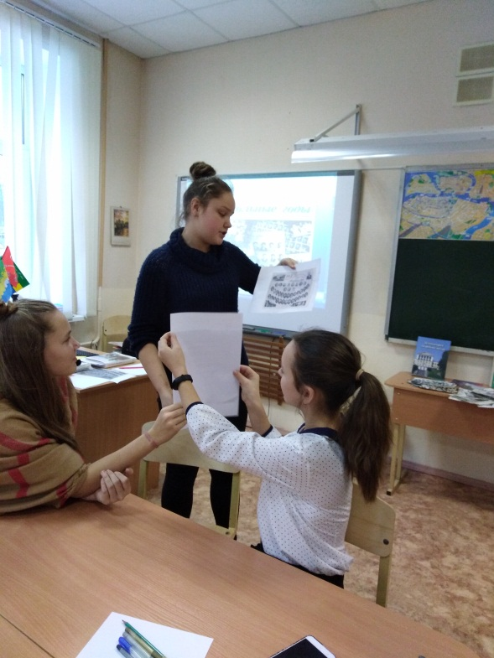
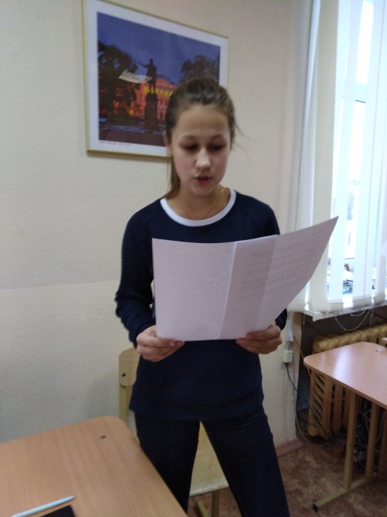
Виды совместной деятельности. 1. Работа в командах.

Slide 6
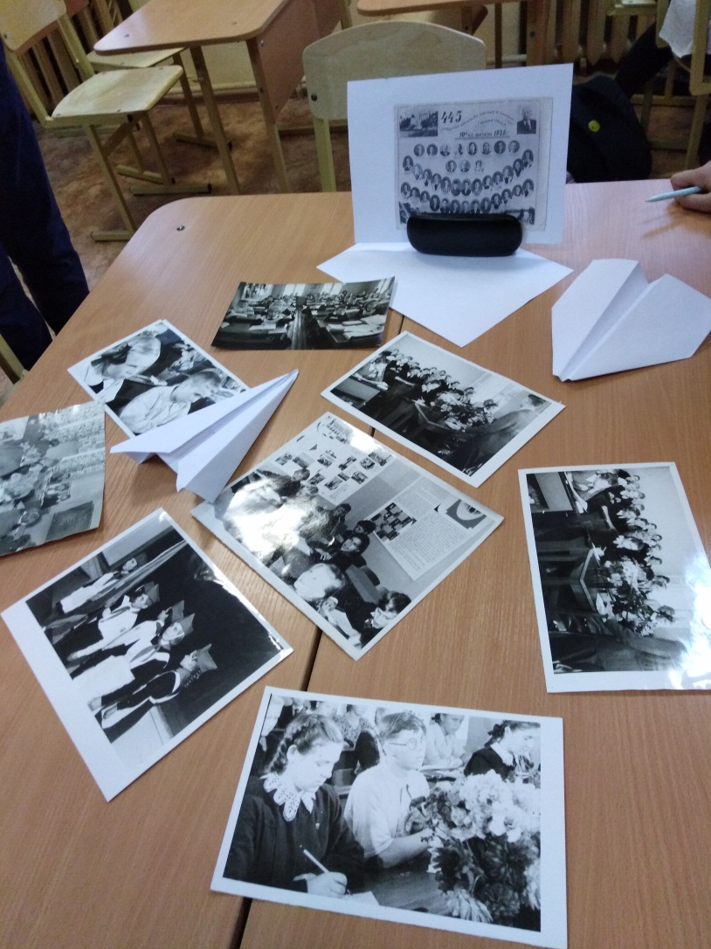
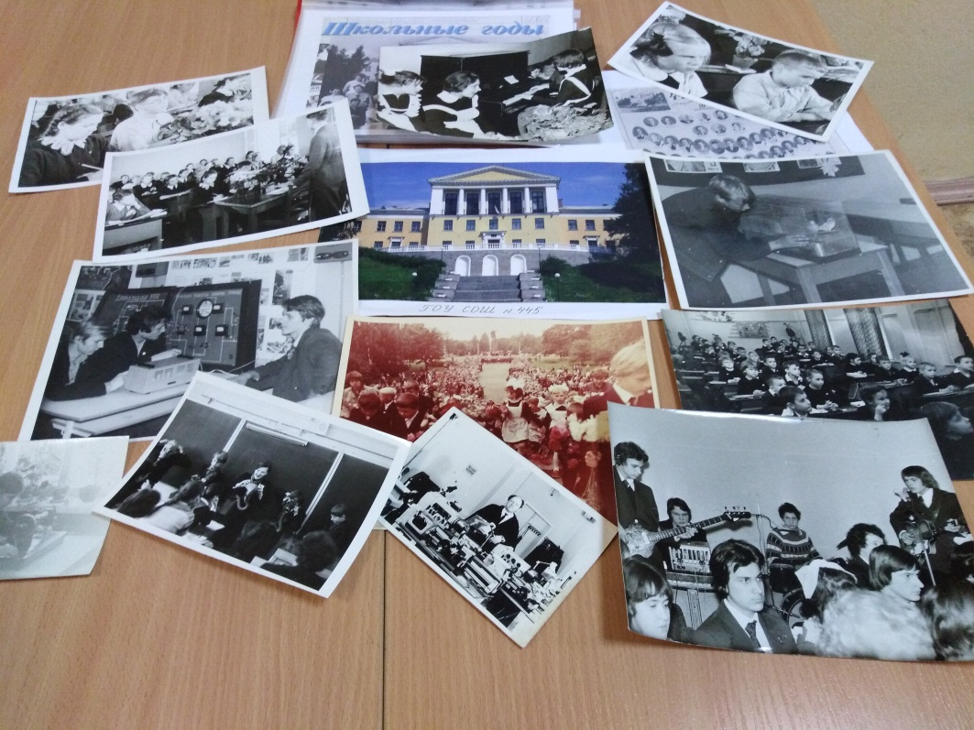
Виды совместной деятельности. 2. Мастер-класс по составлению мини-выставки.

Slide 7
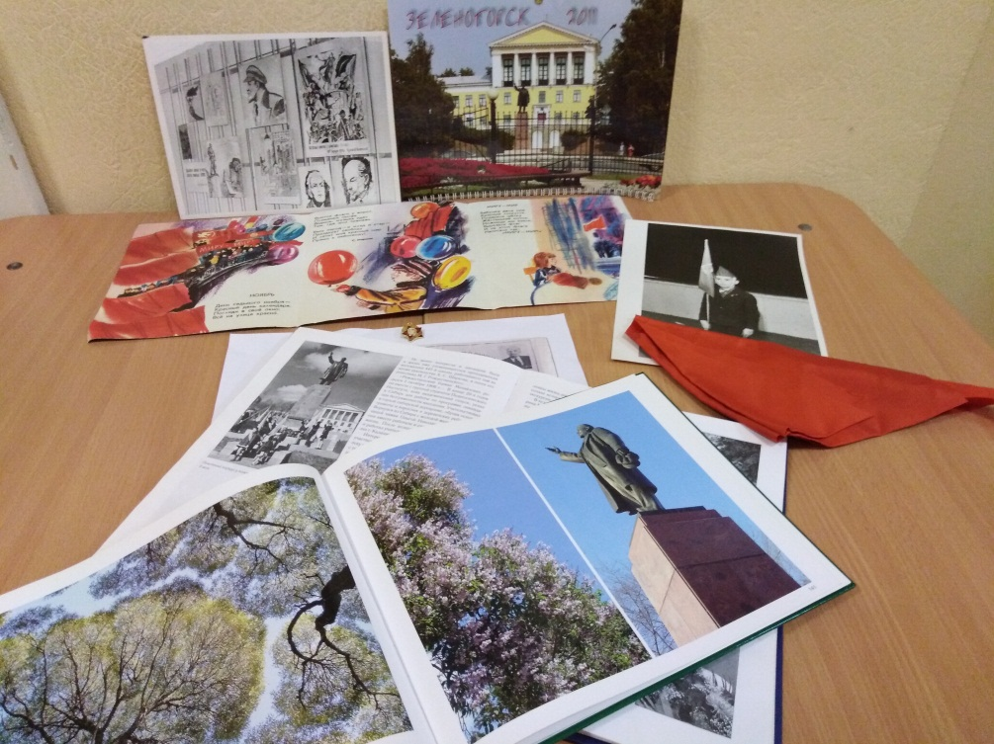
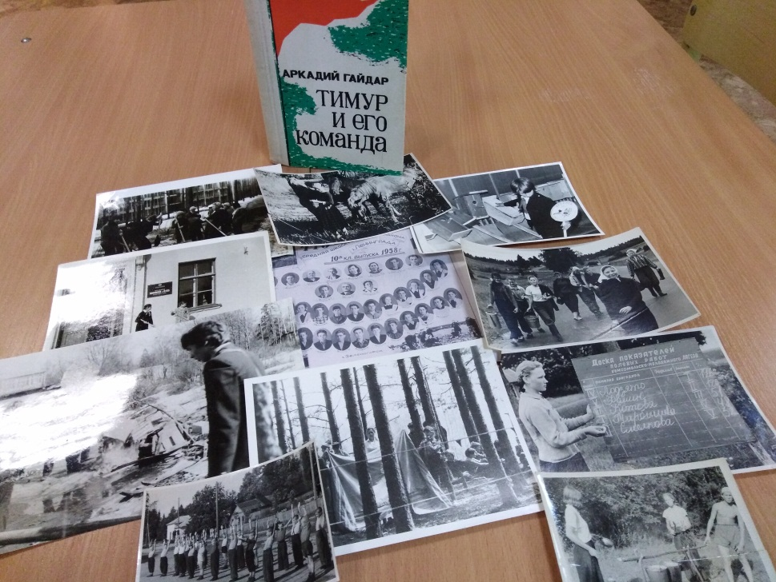
Виды совместной деятельности. 2. Мастер-класс по составлению мини-выставки.

Slide 8
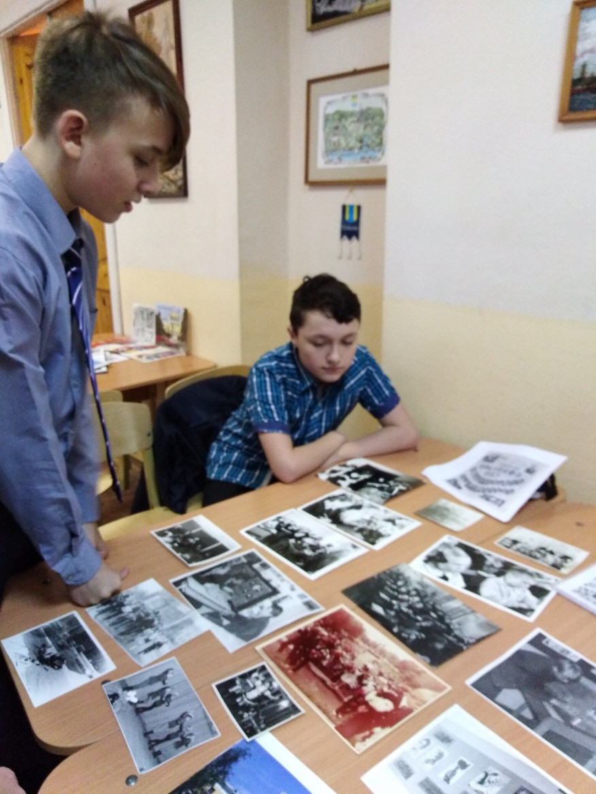
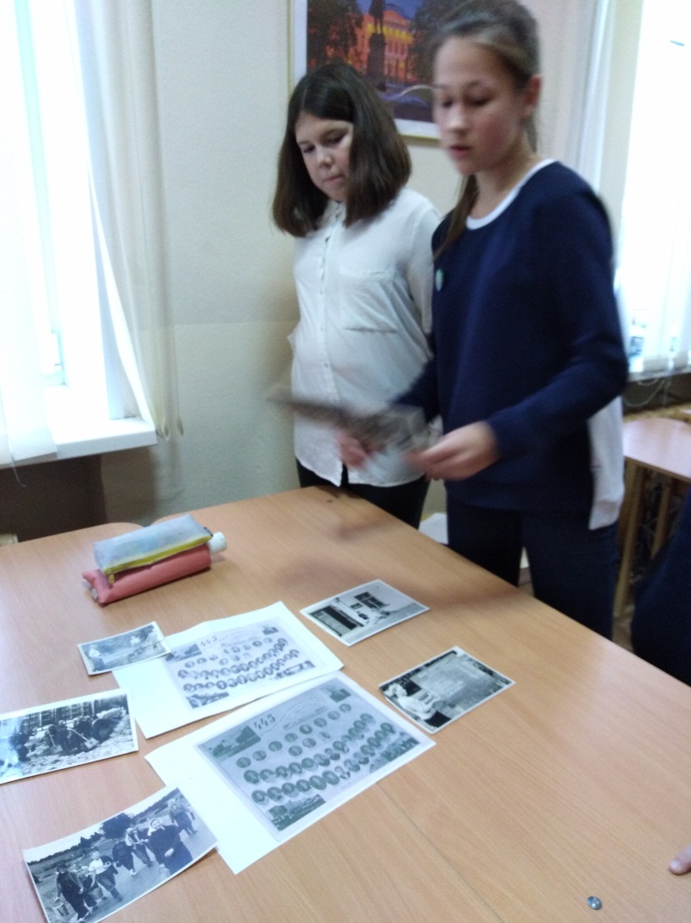
Виды совместной деятельности. 3. Дискуссия.

Slide 9
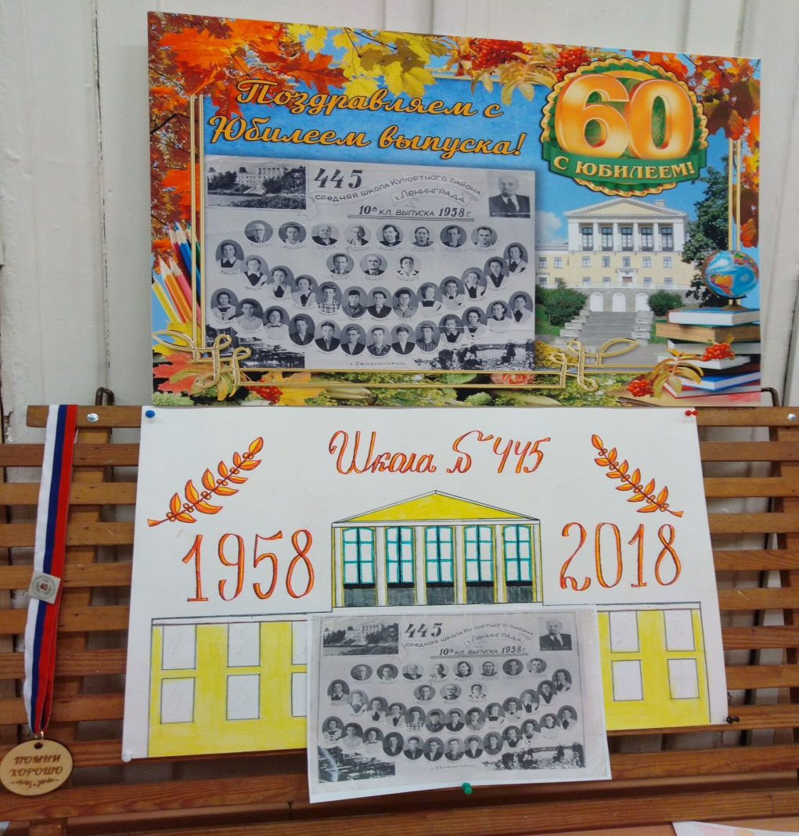
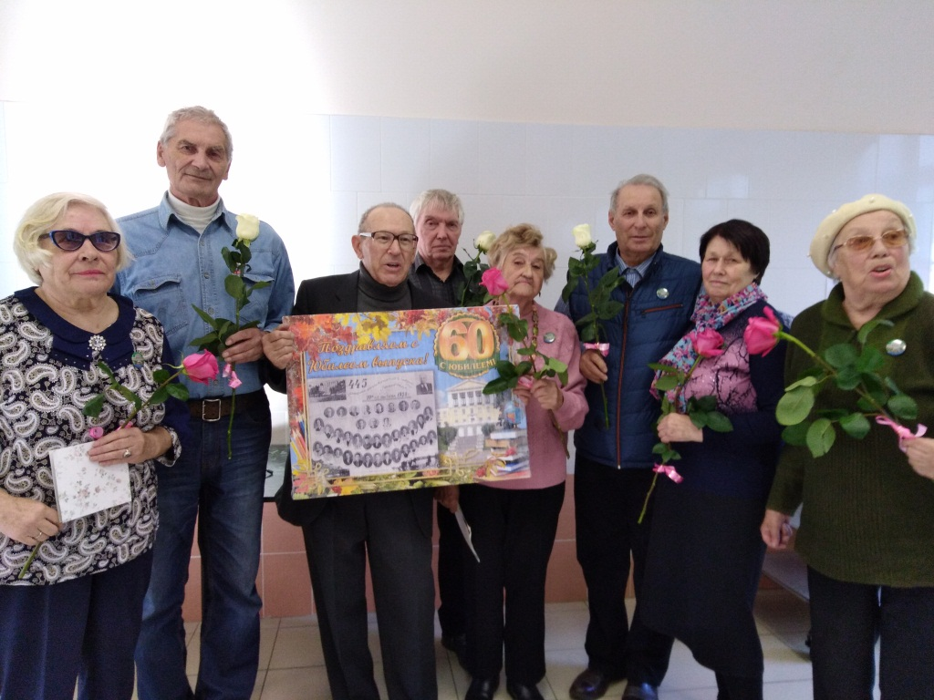
Виды совместной деятельности. 4. Посещение школьного музея.

Slide 10
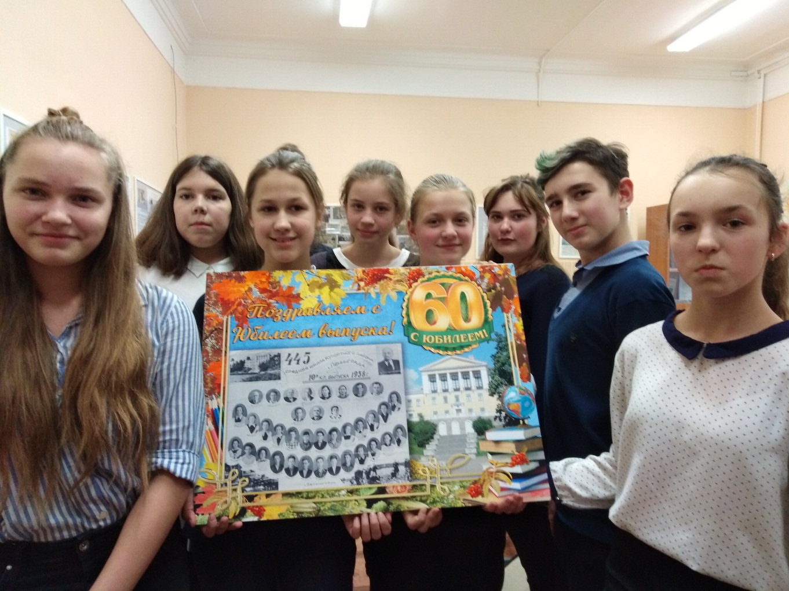
Виды совместной деятельности. 4. Посещение школьного музея.

Slide 11
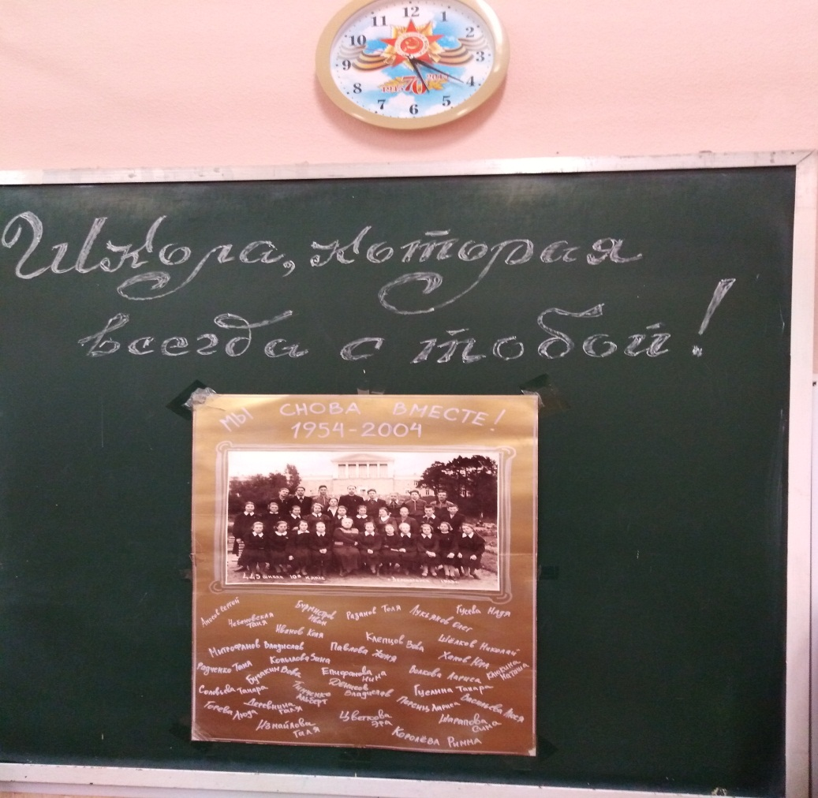
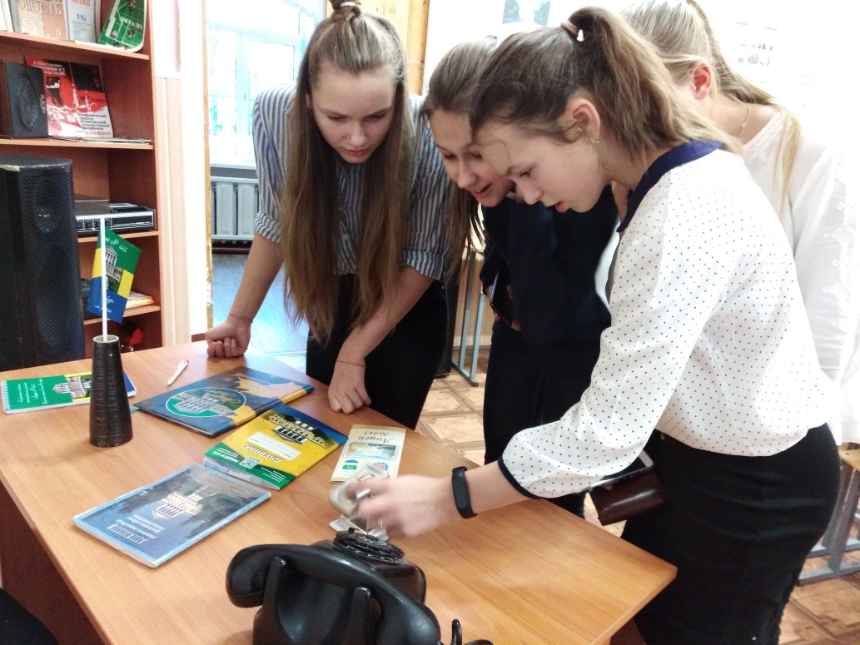
Виды совместной деятельности. 5. Дальнейшая разработка продукта.

